Slide 1
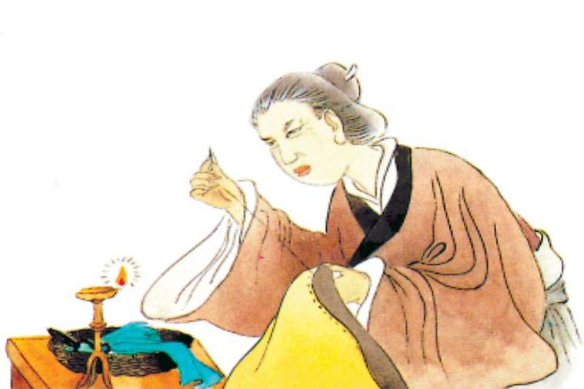
9 母亲的恩情
执教人：庞会娜

Slide 2
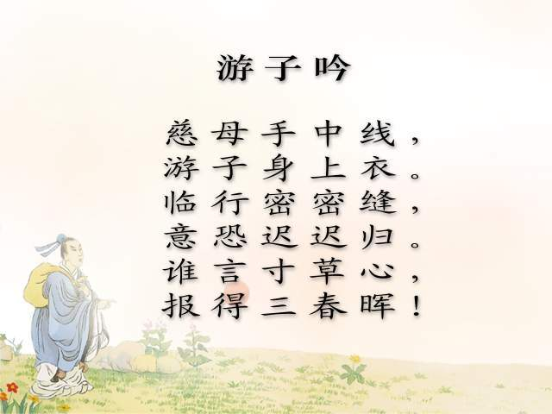

Slide 3

我会读
湿润 恩情 抚摸 注视
慈爱 光辉 沐浴 报答
铭记 著名

Slide 4
有一次，他要出远门了，母亲忙着给他缝补衣裳。

Slide 5
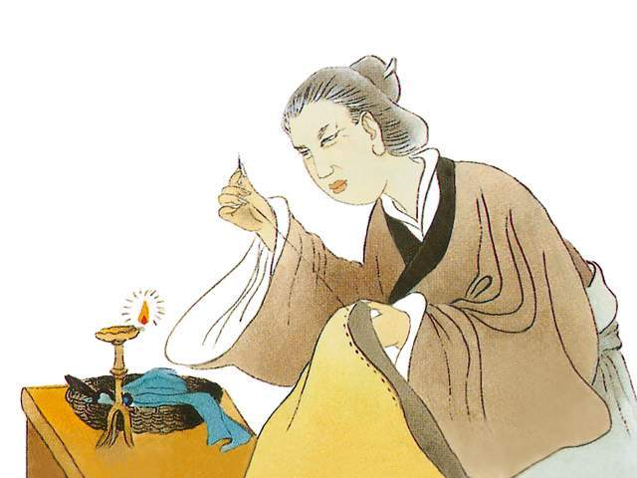
夜深了，母亲还在油灯下一针针一线线地缝着。
夜深了，母亲还在油灯下
一针一线地缝着。
一针针一线线
又细又密
Notes:
民间风俗

Slide 6
她想: 孩儿这次出门还不知道什么时候才能回来......

Slide 7
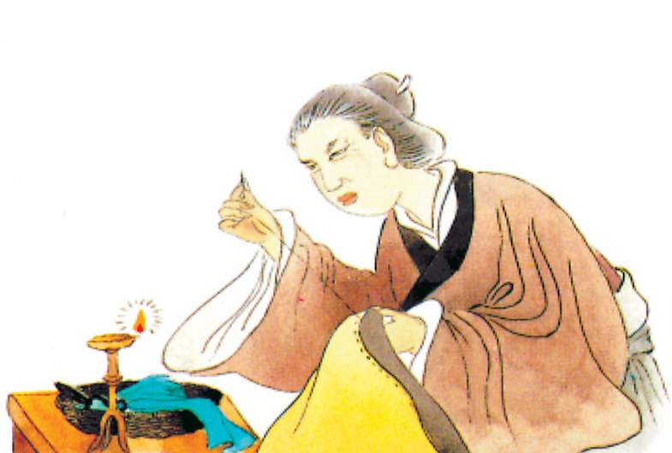
唐朝有个诗人，名叫孟郊。有一次，他要出远门了，母亲忙着给他缝补衣裳。夜深了，母亲还在油灯下一针针一线线地缝着。她想，孩儿这次外出，还不知道什么时候才能回来……

Slide 8
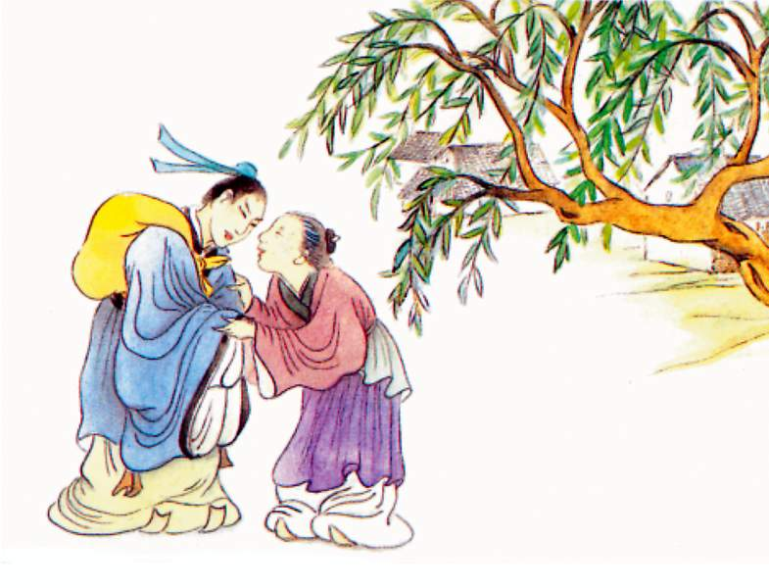
“郊儿，你可要早点儿回来呀！”

Slide 9
孟郊听了不住地点头。他看到母亲的头上 ， 眼睛 了。
又多了几根白发
湿润
?

Slide 10
我想到了
骨肉之情 痛痒相关
情深似海
恩重如山

Slide 11
唐朝有个诗人，名叫孟郊。有一次，他要出远门了，母亲忙着给他缝补衣裳。夜深了，母亲还在油灯下一针针一线线地缝着。她想，孩儿这次外出，还不知道什么时候才能回来……

Slide 12
第二天清早，母亲把孟郊送到村外。她望着儿子说：“郊儿，你可要早点儿回来呀！”孟郊听了不住地点头。他看到母亲的头上又多了几根白发，眼睛湿润了。

Slide 14
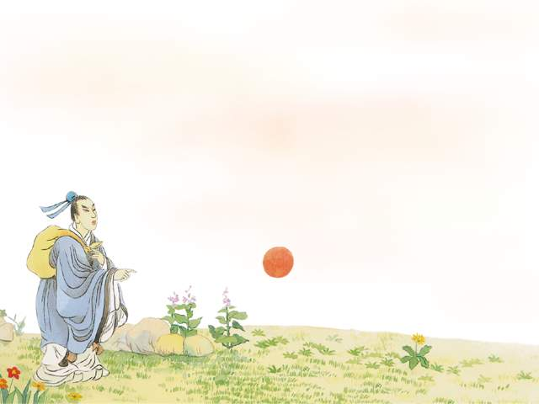

Slide 15
出来了，路边的 更显得 。
太阳
小草
生机勃勃

Slide 16
孟郊抚摸着身上的衣服，注视着那又细又密的针脚，心里想：
母亲的慈爱，不就像这
春天里太阳的光辉吗？沐浴着阳光的小草，无论怎样都报答不了太阳的恩情啊！

Slide 18
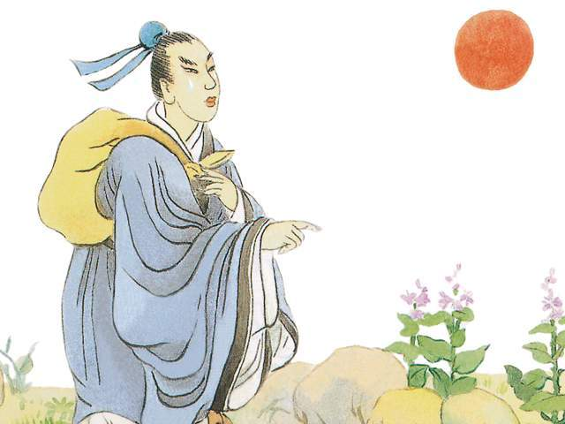
谁言寸草心，
报得三春晖！

Slide 19


Slide 20

母亲的恩情孟郊永远铭记在心，就在他50岁那年，写成了这首著名的小诗《游子吟》。

Slide 21
bào
报答
报告
知恩图报
报

Slide 22
ch
í
迟到
迟早
迟缓
迟

Slide 23
y ng
ŏ
永远
永久
永别
永

Slide 24
有一次，我跌倒了，
妈妈

